Slide 1



LA MISE EN PLACE DE SYSTÈMES INTÉGRÉS D'ENREGISTREMENT DES FAITS D'ÉTAT CIVIL, DE STATISTIQUES DE L'ÉTAT CIVIL ET D'IDENTITÉ NUMÉRIQUE:
CAS DE LA CÔTE D’IVOIRE
Nom du présentateur : Ago Christian KODIA
Office National de l’Etat Civil et de l’Identification (ONECI)
Côte d’Ivoire

Slide 2

Contenu de la présentation
01
Présentation du projet de digitalisation
02
Etat d’avancement de la digitalisation l’état civil

Slide 3

1. Présentation du projet de digitalisation
COMMENT ?
Par l’introduction de nouveaux mécanismes et par la digitalisation
du processus APAI-CRVS adopté
MIS EN ŒUVRE PAR QUI ?
Cette mission a été confiée à l’Office National de l’Etat Civil et de l’Identification (ONECI), Agence d’exécution chargée de mise en place du Registre National des Personnes Physiques (RNPP), de la modernisation de l’état civil, de l’identification et de la production de titres sécurisés.
POURQUOI CE PROGRAMME?
L’Etat de Côte d’Ivoire a décidé de mettre en place un système d’état civil performant, fiable et sécurisé et qui est le socle de l’identité

Slide 4
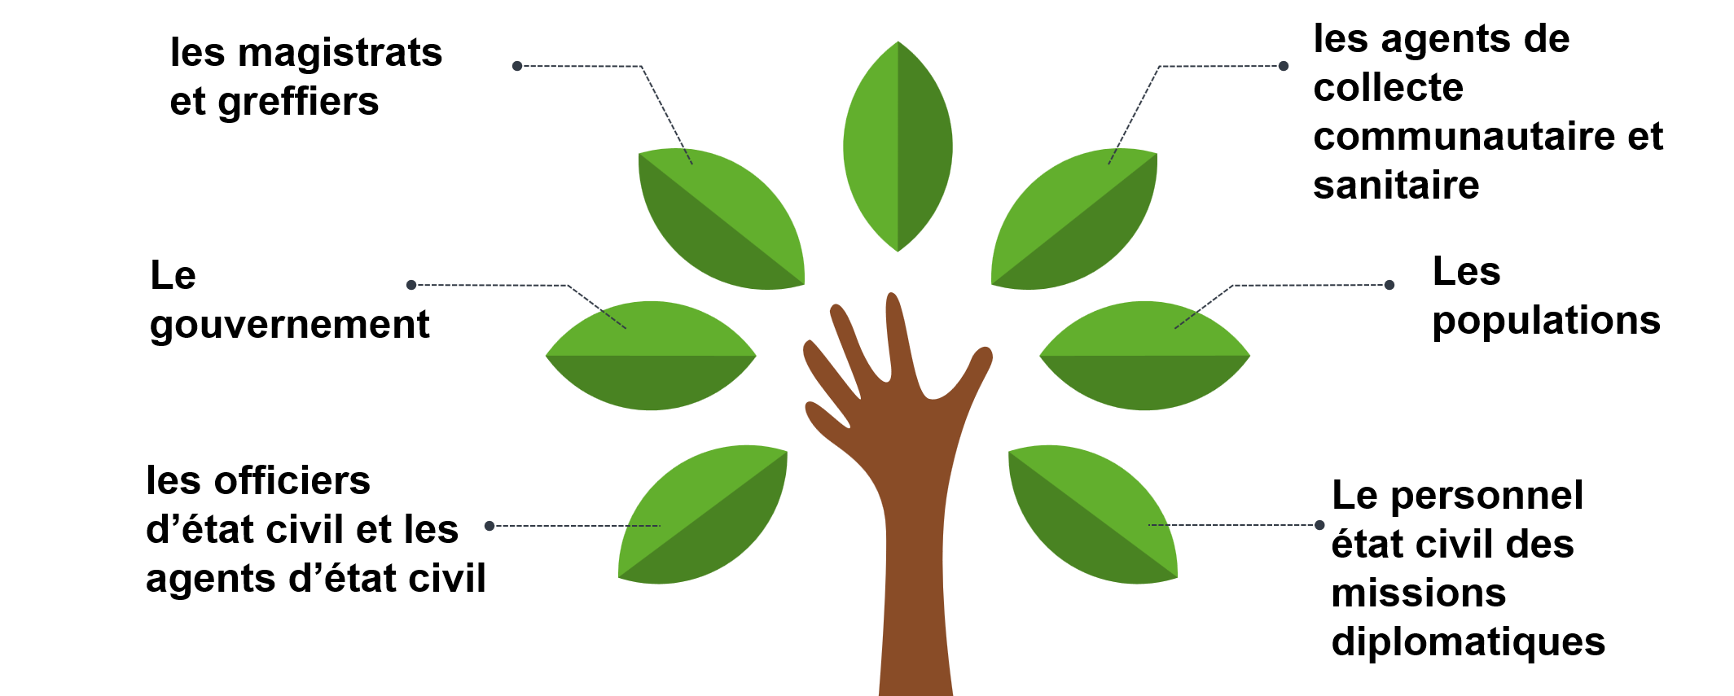
Présentation du projet de digitalisation
LES ACTEURS

Slide 5


Présentation du projet de digitalisation
Description du processus d’enregistrement actuel
Citoyen
Administration
Déplacement dans le centre d’état civil compétent muni des pièces justificatives
1
Enregistrement de la déclaration sur un formulaire édité à cet effet
Validation des informations figurant sur le formulaire par l’agent d’état civil et le déclarant
2
3
Transcription dans un registre papier préalablement côté et paraphé puis archivage
Transmission du double du registre au greffe pour contrôle
4
Récupération de l’acte d’état civil demandé
5
Production d’acte via un ordinateur ou une machine à dactylographie
Renseignement des statistiques via une fiche de collecte pour production d’annuaire statistique
Les centres d’état civil sont gérés de façon autonome, il n’existe pas d’interopérabilité entre eux

Slide 6
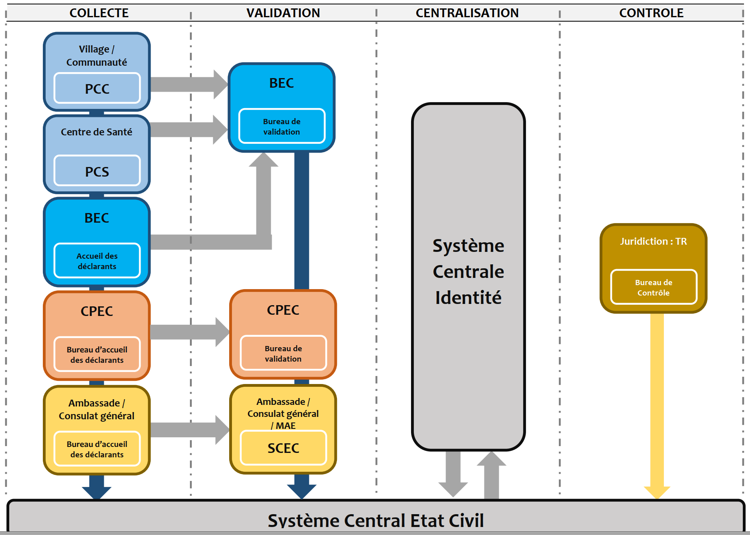
Présentation du projet de digitalisation
Description du système cible Etat Civil
Analyse et conception

Slide 7
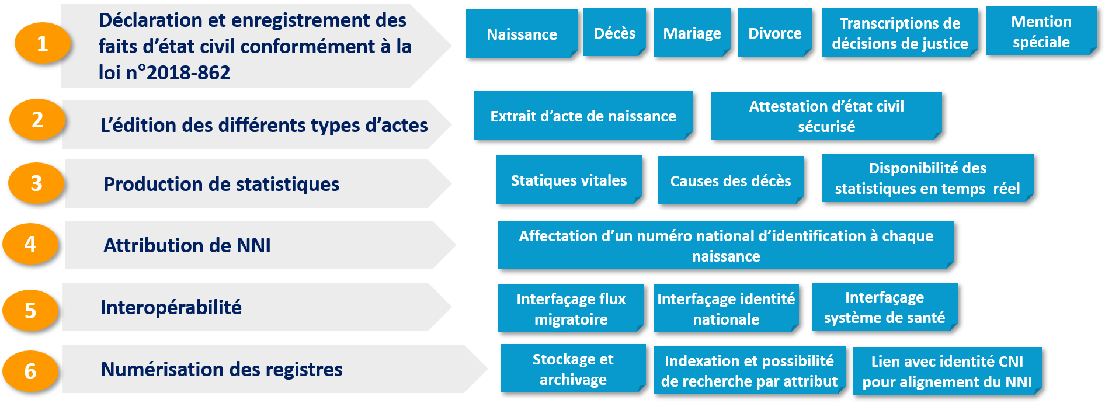
Etat d’avancement digitalisation de l’état civil
La solution Etat Civil
Fonctions
7

Slide 8
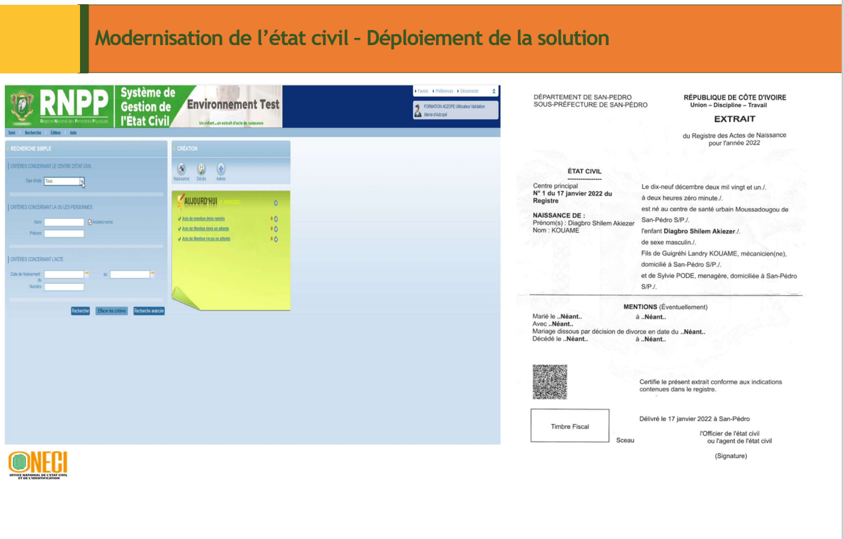
2. Etat d’avancement digitalisation de l’état civil Approche de déploiement
PRE PILOTE
Février 2021
Une phase pré-pilote dans 05 communes (CPEC) et 10 centres de santé afin de tester à une échelle réduite le logiciel et recueillir en compte les observations des acteurs de terrain
PILOTE
Nov. 2021- Sept. 2022
Une phase pilote dans 21 centres d’état civil et 180 points de collecte sanitaire repartis dans 8 régions de la Côte d’Ivoire et un pilote dans 3 Consulats/Ambassades
MONTEE EN PUISSANCE
Nov 2022
Une phase de montée en puissance pour couvrir l’ensemble des centres d ’état civil et des juridictions des 8 régions du pilote
GENERALISATION
2023
Une phase de généralisation consistant à couvrir l’ensemble du territoire et offrir les services digitalisés à tous les citoyens et administrations

Slide 9


Carte Nationale d’Identité
Carte d’électeur
Certificat foncier
Education
Santé
Accès au micro crédit et inclusion financière
E-Services

Slide 10














